Slide 1
Définir les objectifs et les cibles de la communication
Séance 2

Slide 2
ETRE CAPABLE DE CARACTERISER OBJECTIFS ET CIBLES DE LA COMMUNICATION
Objectif

Slide 3

1. Qualifier les objectifs
2. Quantifier les objectifs
3. Les cibles
Plan

Slide 4
1. Qualifier
les objectifs

Slide 5

L’annonceur doit décider du résultat qu’il recherche à obtenir de sa cible par sa campagne de communication
Cognitif (faire savoir)
Affectif (faire aimer
Et/ou Conatif (faire agir)

Slide 6


Faire Savoir
Faire prendre conscience ou rappeler l’existence du produit
Améliorer la notoriété de la marque
Faire connaître ou optimiser la connaissance des avantages produits
Montrer la bonne utilisation ou les différents usages possibles du produit

Slide 7

Faire aimer
Susciter l’attrait pour le produit et la marque
Créer et améliorer l’image de marque
Induire une préférence pour le produit et la marque

Slide 8
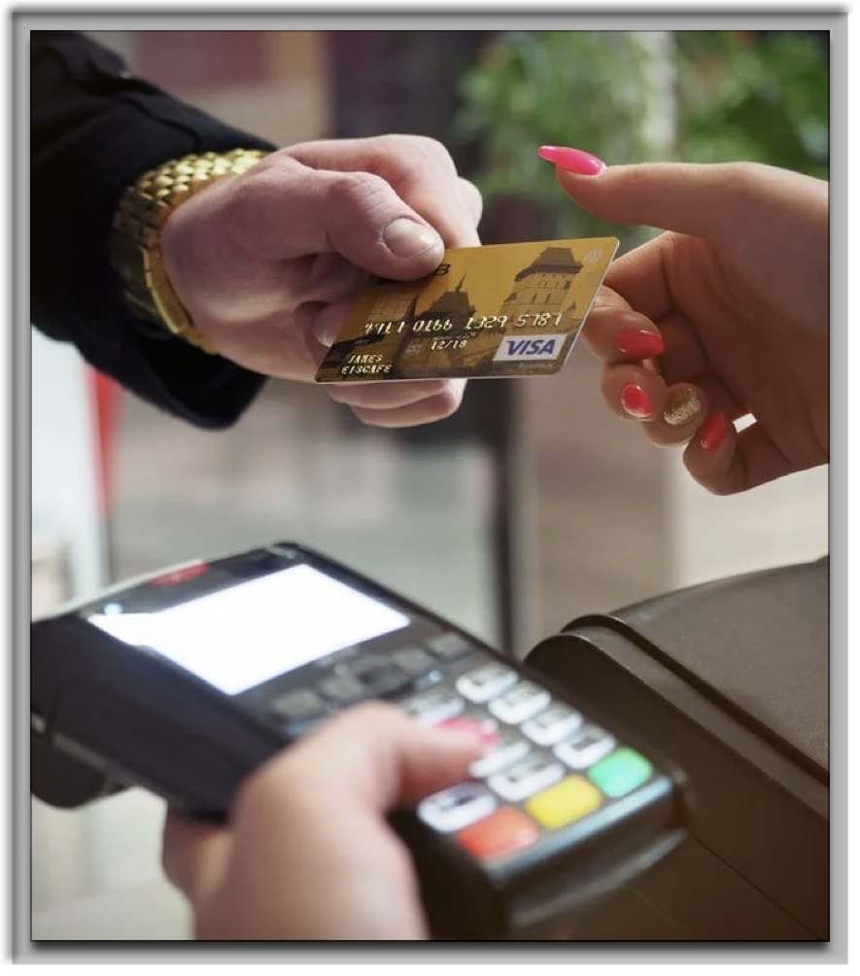
Faire agir
Stimuler la recherche d’informations sur le produit et la marque
Stimuler l’essai du produit
Convaincre d’acheter (accroître les motivations et lever les freins à l’achat)
Encourager la fidélité (rachat)

Slide 9
2. Quantifier les objectifs

Slide 10
Il est important de :
Chiffrer les objectifs de toute campagne de communication
Préciser dans quels délais ces objectifs doivent être atteints
N.B. Il y a plusieurs types d’objectifs

Slide 11


Cognitif
Par exemple avertir, deux mois avant, tous les foyers situés jusqu’à 3 km autour de notre magasin de la prochaine ouverture

Slide 12
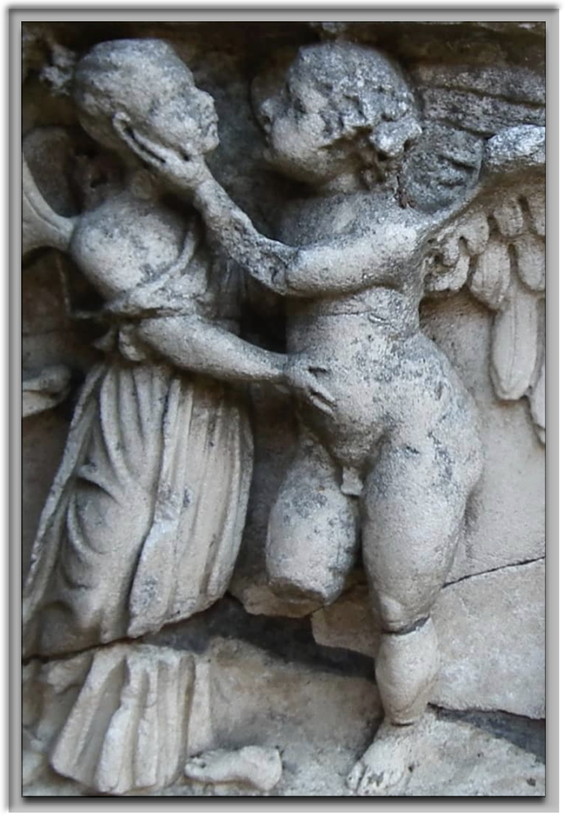

Affectif
Améliorer, dans l’esprit de notre clientèle actuelle de cadres âgées de 40-55 ans, l’image de marque de « confiance »
Appréhendée par notre baromètre (actuellemnt à 3 sur 5 pour atteindre la note moyenne de 4 sur 5) dans les 6 prochains mois

Slide 13


Conatif
Inciter, dans les 3 prochains mois, 20% de nos clients actuels âgés de 50 à 55 ans à se rapproher de leur conseiller pour se renseigner sur notre nouvelle offre.

Slide 14
Si une campagne répond à plusieurs objectifs,
il est alors utile de les hiérarchiser.
Les efforts (financiers et humains) porteront principalement vers les objectifs prioritaires

Slide 15
3. Les cibles

Slide 16

La nature des cibles
Cibles Financières
Investisseurs institutionnels (banques commerciales, assurances)
Actionnaires particuliers
Analyses financiers

Slide 17
La nature des cibles
Cibles Institutionnelles
Décideurs politiques (partis, élus parlementaires…)
Décideurs économiques (chambres de commerce…)
Syndicats
Citoyens
Association de consommateur

Slide 18
La nature des cibles
Cibles commerciales
Clients et prospects
Prescripteurs
Distributeurs et fournisseurs
Leaders d’opinion

Slide 19
La nature des cibles
Cibles internes
Adhérents
Salariés
Futurs salariés

Slide 20
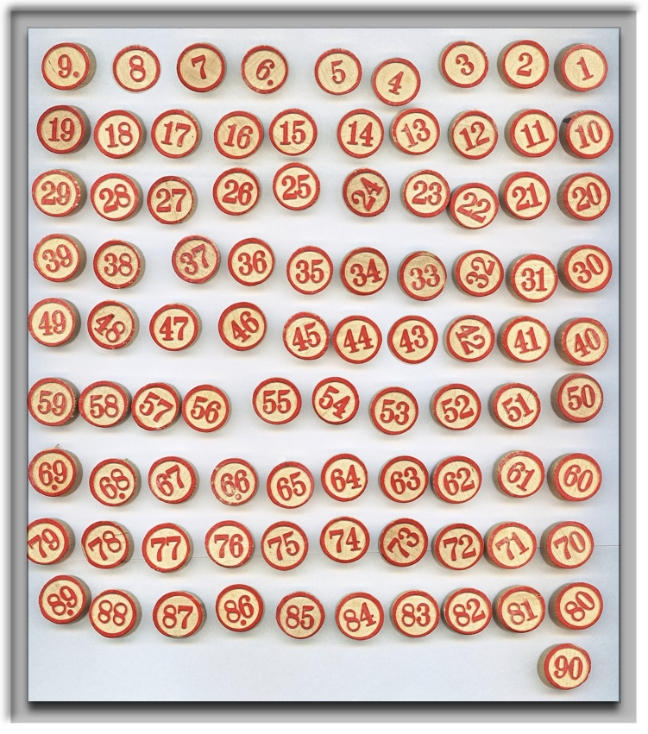
Les caractéristiques des cibles
Chaque cible peut être définie
Quantitativement : nombre d’individus ou d’organismes par segment de cible (ex. : nombre d’individus selon leur sexe, âge, CSP..)

Slide 21

Les caractéristiques des cibles
Chaque cible peut être définie
Qualitativement : définit la cible selon un comportement, une valeur, une aspiration…, communément partagé par les membres qui la composent (ex.: ados plutôt aventureux qui aiment les voyages)

Slide 22
Cibles marketing /
Cibles de communication
Cible Marketing | Tout ou partie des acheteurs actuels et potentiels du produit
Cible de communication | Ensemble des personnes visées par UNE action de communication

Slide 23
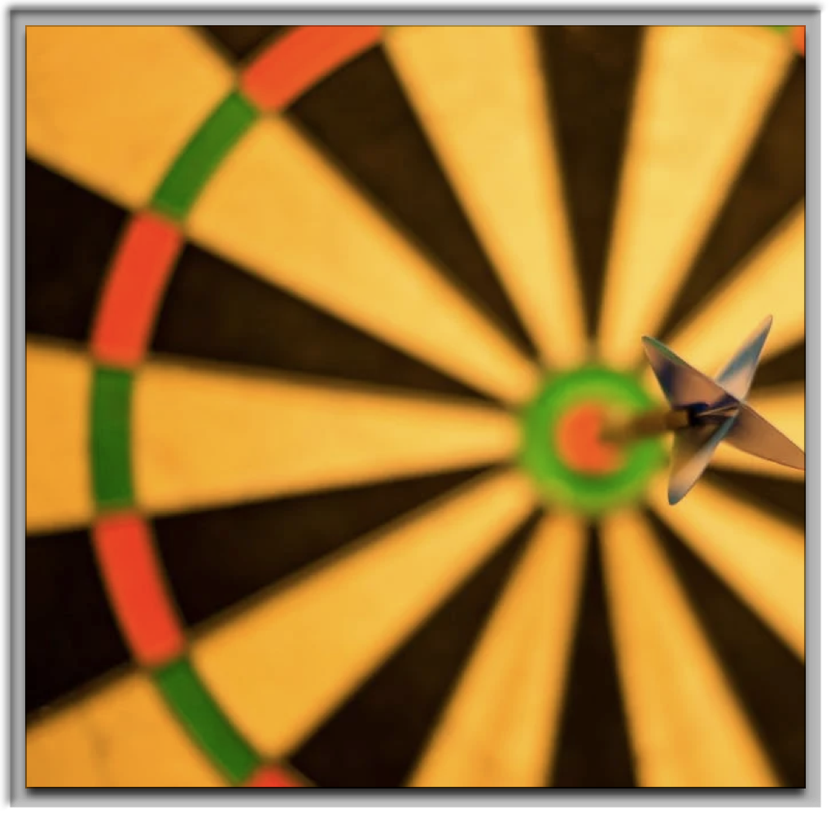
Les niveaux de cible
Pour une même campagne de communication, plusieurs niveaux de cibles peuvent être définis. Tous ne serons pas traités de la même façon.
Le coeur de cible concentrera une majorité de moyens.

Slide 24

Chaussures running haut de gamme
Pratiquants intensifs et réguliers
Coeur de cible
Pratiquants occasionnels
soucieux
d’avoir un bon chaussant
Cible primaire
Cible secondaire
Journalistes sportifs,
distributeurs
Reste du monde
Notes:
Dans cet exemple, la part la plus importante du budget de communication sera allouée aux pratiquants intensifs et réguliers de course à pied.
L’annonceur peut utiliser des moyens spécifiques et réguliers pour toucher chacune de ses cibles :
pratiquants intensifs et réguliers : publicités presse dans les magazines pour passionnés de course sponsoring de manifestations sportives
Pratiquants occasionnels : publicités sur lieux de vente (totem, affiches…)
Journalistes sportifs : conférence de presse, cadeau d’une paire de chaussures
Réseau de distributeurs : animations commerciales lors du lancement.

Slide 25
Synthèse
Faire savoir, faire aimer ou faire agir
Quantifier les objectifs et dans quel délai
Définir nature et caractéristiques des cibles
Ne pas confondre marketing et communication
La majorité des moyens va pour le coeur de cible

Slide 26
Exercice
En groupe,
Qualifiez des objectifs,
les quantifier
et définir les différentes cibles
pour Tévelavélo Papangue.

Slide 27
Tévelavélo Papangue 4h d’immersion en forêt
…
Coeur de cible
Cible primaire
…
Cible secondaire
…
Reste du monde
Notes:
Dans cet exemple, la part la plus importante du budget de communication sera allouée aux pratiquants intensifs et réguliers de course à pied.
L’annonceur peut utiliser des moyens spécifiques et réguliers pour toucher chacune de ses cibles :
pratiquants intensifs et réguliers : publicités presse dans les magazines pour passionnés de course sponsoring de manifestations sportives
Pratiquants occasionnels : publicités sur lieux de vente (totem, affiches…)
Journalistes sportifs : conférence de presse, cadeau d’une paire de chaussures
Réseau de distributeurs : animations commerciales lors du lancement.

Slide 28

Testons vos connaissances
Jeu de rapidité avec SOCRATIVE
Notes:
Pour une soirée astronomie (Apéro, repas et explication avec un astrophysicien), la cible pourrait être :
Pour une sortie en VTT électrique dans le village du Tévelave, en sachant que je n’ai pas de vélo pour les personnes de moins de 1m55, ni de siège enfant. Est-ce-que mon coeur de cible peut être les familles ?
….

